Slide 1
셀레늄 (환경설정)
파이썬 웹스크래핑

Slide 2
개발 환경 설정
Unit 6
셀레늄 - 환경설정
셀레늄 모듈 설치
크롬 브라우져 업그레이드
크롬 드라이버 다운로드

Slide 3
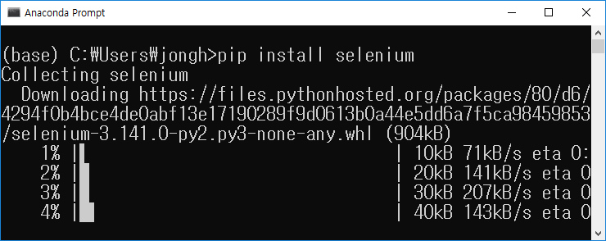
셀레늄 (Selenium) 설치
Unit 6
셀레늄 - 환경설정
Selenium은 주로 웹 앱을 테스트하는데 이용하는 프레임워크
Anaconda Prompt에서 PIP으로 설치

Slide 4
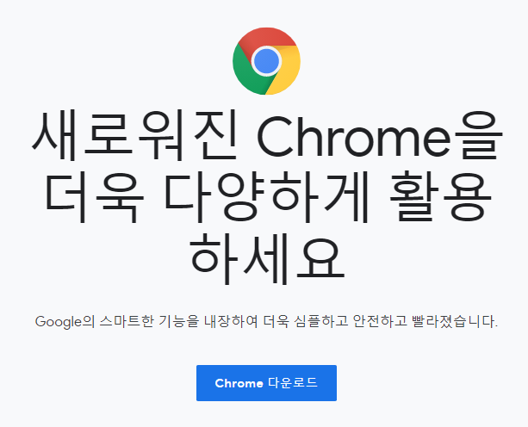
크롬 웹브라우져 설치 (1/2)
Unit 6
셀레늄 - 환경설정
다운로드 경로
https://www.google.com/intl/ko/chrome/

Slide 5
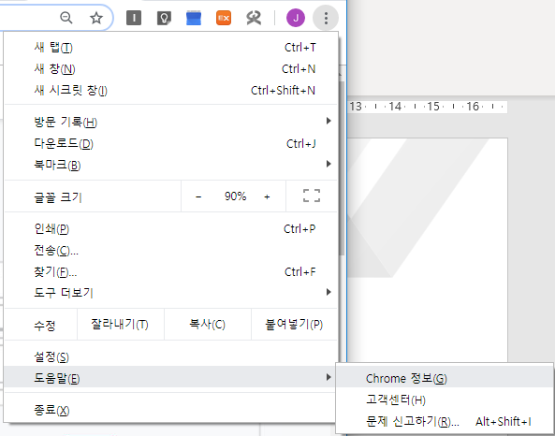
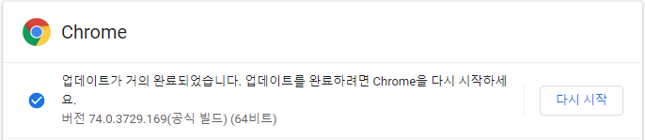
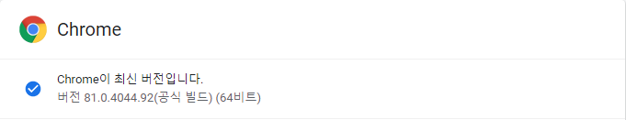
크롬 웹브라우져 설치 (2/2)
Unit 6
셀레늄 - 환경설정
Chrome을 최신 버전으로 업데이트
버전 확인

Slide 6
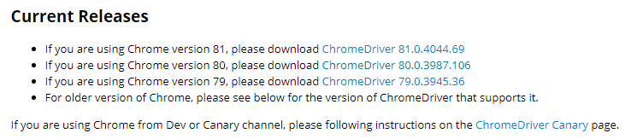
크롬 웹드라이버 다운로드
Unit 6
셀레늄 - 환경설정
다운로드 경로
https://sites.google.com/a/chromium.org/chromedriver/downloads
크롬과 유사한 버전 다운로드

Slide 7
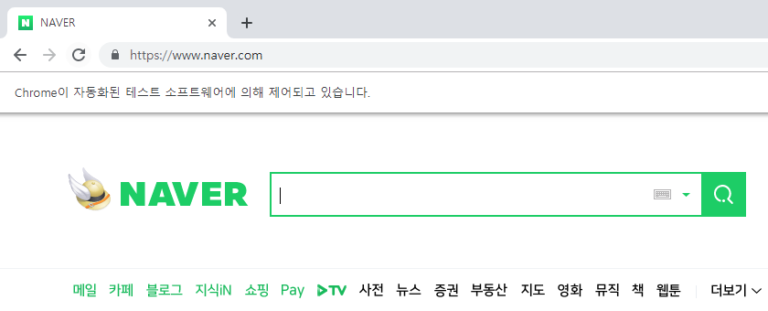
셀레늄 실행 확인
Unit 6
셀레늄 - 환경설정
selenium으로 크롬 브라우져 실행하기
from selenium import webdriver
driver = webdriver.Chrome('chromedriver.exe')
driver.get('https://www.naver.com')

Slide 8
절대 경로
Unit 6
셀레늄 - 환경설정
C
ㄴDirA
ㄴ this.py
ㄴ ohlc.txt
ㄴDirB
ㄴ close.txt
운영체제 최상위 경로 (C:\) 부터 시작하는 전체 경로
예1: "C:\\DirB\\close.txt"
예2: "C:/DirB/close.txt"
예3: r"C:\DirB\close.txt"

Slide 9
상대 경로
Unit 6
셀레늄 - 환경설정
C
ㄴDirA
ㄴ this.py
ㄴ ohlc.txt
ㄴDirB
ㄴ close.txt
특정 파일로부터 상대적인 파일의 위치
현재 위치
예1: "ohlc.txt"
예2: r"..\DirB\close.txt"
".."은 상위 폴더를 의미

